Slide 1
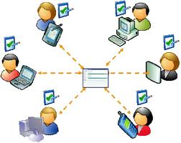
Технология дистанционного обучения

Slide 2
Дистанционное обучение – тип обучения, основанный на образовательном взаимодействии удаленных друг от друга педагогов и учащихся.
Дистанционное обучение реализуется с помощью телекоммуникационных технологий и ресурсов сети Интернет.

Slide 3
Виды дистанционных учебных технологий
Лекционно-семинарская технология
Проектная технология
Креативная технология
Обучающая дистанционная конференция
Организация Chat- занятий

Slide 4
Формы дистанционного обучения
Чат – занятия – учебные занятия, осуществляемые с использованием чат-технологий. Чат-занятия проводятся синхронно, то есть все участники имеют одновременный доступ к чату.
Веб – занятия – дистанционные уроки, конференции, семинары, деловые игры, лабораторные работы, практикумы и другие формы учебных занятий, проводимых с помощью средств телекоммуникаций и других возможностей «Всемирной паутины»
Телеконференции.

Slide 5
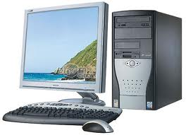
Средства ИКТ при дистанционном обучении
Дистанционные курсы
Электронная почта
Форум и блоги
Чат и ICQ
Теле- и видеоконференции
Skype
Википедия

Slide 6
Итоги работы по внедрению технологий ДО
На практике перечисленные технологии не обязательно присутствуют в чистом виде, возможно, их дополнение, чередование или интеграция. Учителя МО химии и биологии чаще всего применяют
Проектную технологию
Креативную технологию

Slide 7
Ярославский Центр телекоммуникаций и информационных систем в образовании
Интернет- проект по химии
2007-2008 год, 8 класс. Команда «Поколение.ru», приняла участие в 1туре
2008-2009 год, 9 класс. Команда «Поколение.ru», приняла участие в 2-х турах
2008-2009 год, 11 класс. Команда «Алхимики», приняла участие в 2-х турах
2009-2010 год, 9 класс. Команды «Аватар», «В колбу смотрители» приняли участие в 2-х турах
Учителя: Левина Н.В., Забудская М.Я.

Slide 8
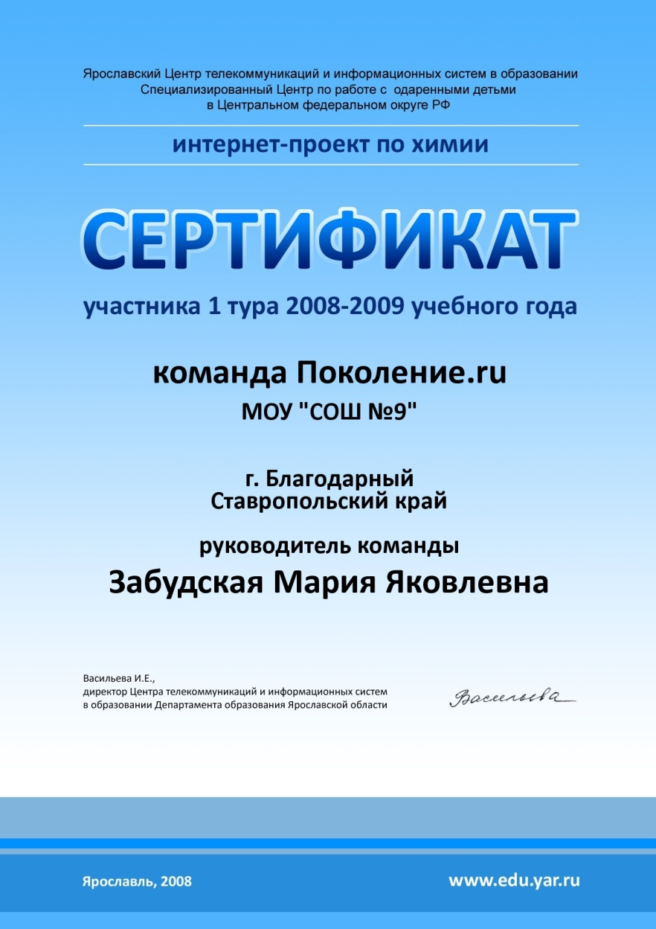
Команда «Поколение.ru»

Slide 9
Команда «Алхимики»

Slide 10
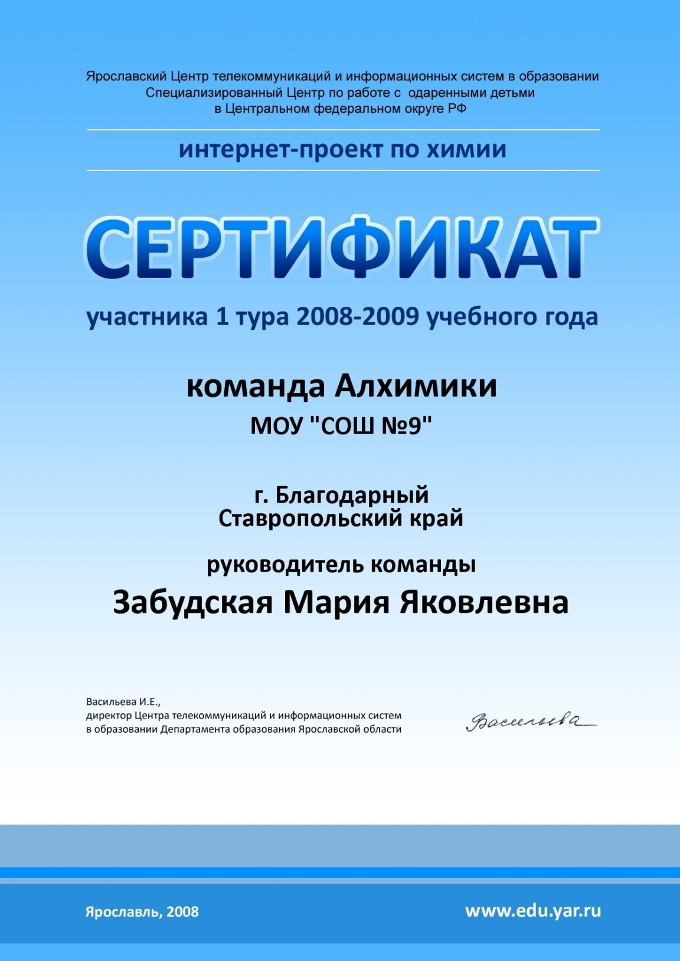

Slide 11
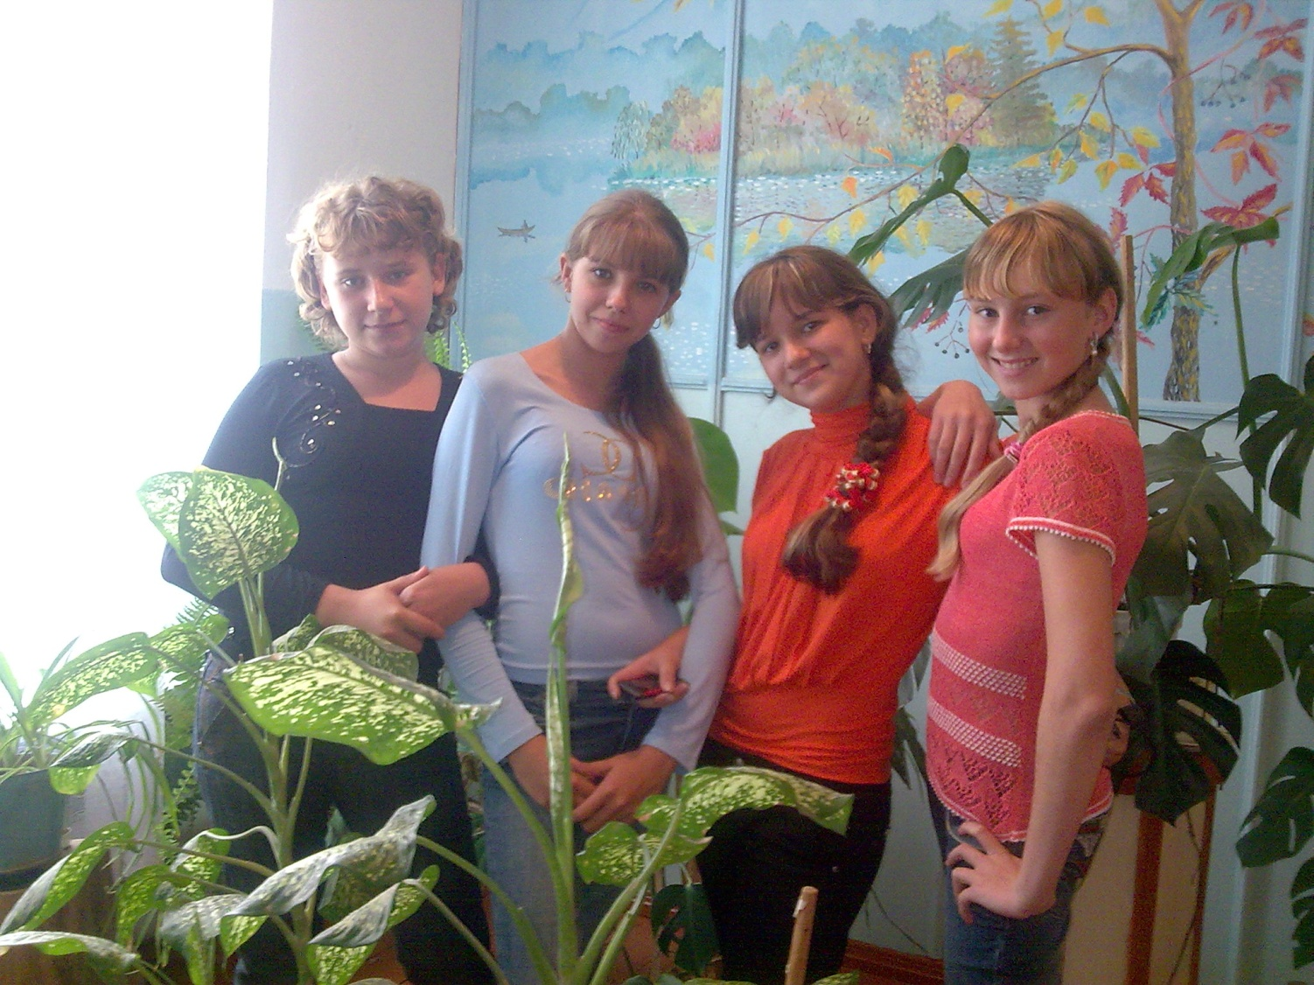
Интернет-проект по экологии.
2008-2009 год, 9 класс. Команда «Queens», приняла участие в 2-х турах
Команда получила сертификат участника

Slide 12
Всероссийская олимпиада «Созвездие-2010»
Проект «Лекарственные растения Благодарненского района» выполнила ученица 9Г класса Арефьева Ксения.
Проект «Редкие и исчезающие виды окрестностей г. Благодарного» выполнила ученица 9Г класса Савельева Лена.
Результат – участие.
Учитель Шейкина М.А.

Slide 13
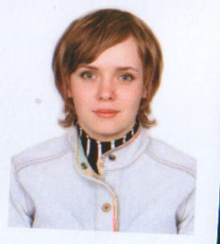
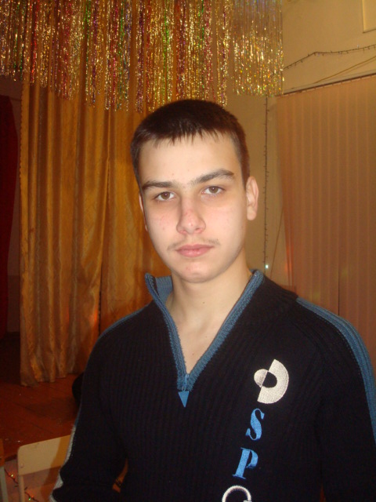
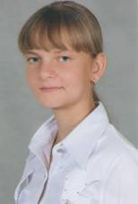
Дистанционный образовательный центр «Эйдос»
Результаты участия в олимпиаде по химии
2005г Фатнева Мария – лауреат в номинации
2008г Литвин Юлия – 2 место
2010г Душин Виктор – 2 место

Slide 14
VII Международная олимпиада по основам наук по предмету химия
Литвин Юлия, 10Б класс
Высшая лига
III этапа
Уральский государственный педагогический университет, г. Екатеринбург
2010-2011 уч. год

Slide 15
Подготовка к ЕГЭ
Использование тренажера к ЕГЭ для учащихся 11-классов по химии и биологии в on-line форме.

